Slide 1


第四章 无约束最优化问题
谢秉磊

Slide 2
第四章 无约束最优化问题
第一节 非线性规划的数学模型及基本概念
第二节 凸函数和凸规划
第三节 一维搜索
第四节 无约束优化问题的解法

Slide 3
第四章 无约束最优化问题
第一节 非线性规划的数学模型及基本概念
非线性规划举例及数学模型
基本概念
局部最优解和全局最优解
梯度
二次函数
无约束问题的最优性条件

Slide 4





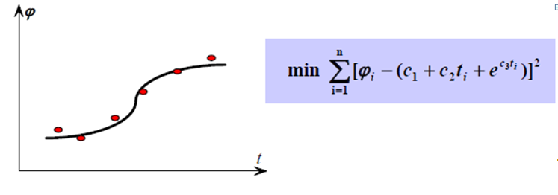
一.非线性规划举例及数学模型
例1 曲线的最优拟合问题
已知某物体的温度 与时间 之间有如下的经验函数关系：
（*）
其中 是待定系数，现通过测试获得 组 与 之间的实验数据。试确定参数 ，使理论曲线（*）尽可能与测试数据 拟合。
非线性规划4-1

Slide 5




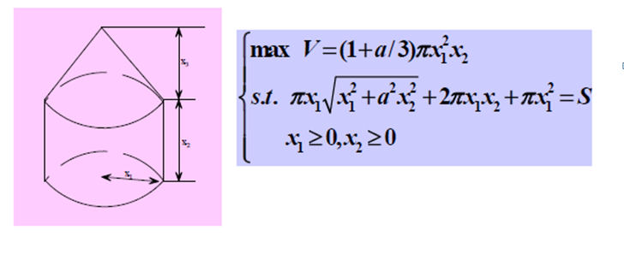
一.非线性规划举例及数学模型
例2 构件容积问题
设计一个如图所示的由圆锥和圆柱面围成的构件，要求构件的表面积为 ，圆锥部分的高 和圆柱部分的高
之比为 。确定构件尺寸，使其容积最大。
非线性规划4-1

Slide 6
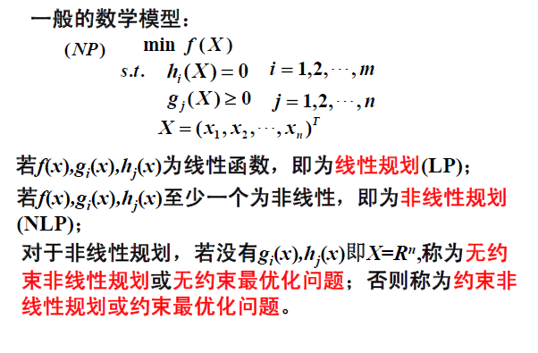
一.非线性规划举例及数学模型
非线性规划4-1

Slide 7


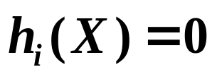

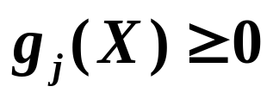

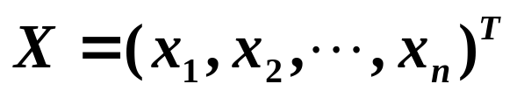

一.非线性规划举例及数学模型
一般的数学模型：
Nonlinear Programming
s.t.
可行解:
满足所有约束条件的向量 称为 可行解
可行域:
非线性规划4-1

Slide 8
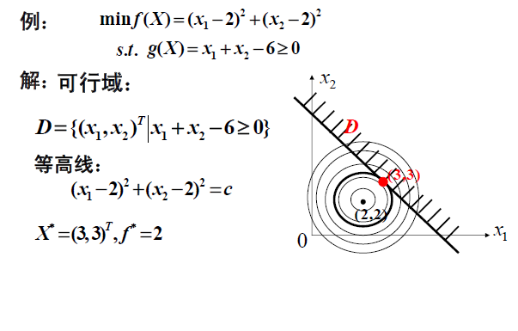
一.非线性规划举例及数学模型
非线性规划4-1

Slide 9
第四章 无约束最优化问题
第一节 非线性规划的数学模型及基本概念
非线性规划举例及数学模型
基本概念
局部最优解和全局最优解
梯度
二次函数
无约束问题的最优性条件

Slide 10


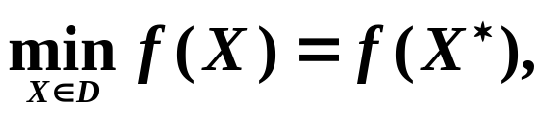



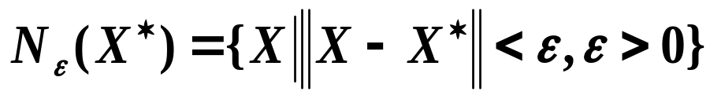
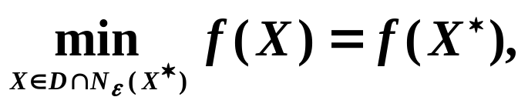
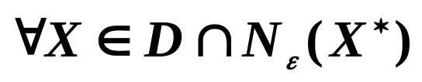


二.基本概念
1.全局最优解与局部最优解
s.t.
定义4-1
若 满足
即对
都有
则称 为(NP)的全局最优解。
定义4-2
若 ,且存在 的某个邻域
使得
即对
都有
则称 为
(NP)的局部最优解。
严格局部最优解。
非线性规划4-1

Slide 11


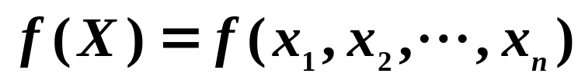
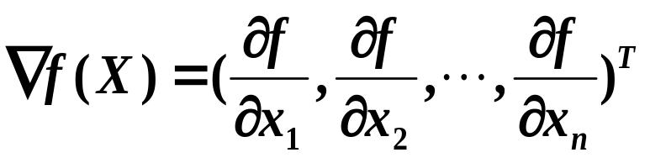

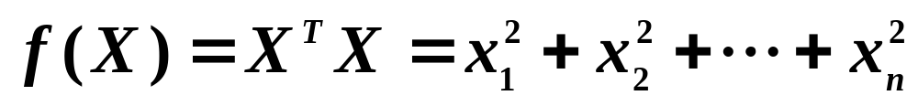
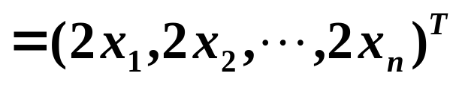

是一元函数的导数 的推广
2.梯度和Hesse矩阵
定义4-3
设
的偏导数存在，则
在X处的梯度为
例4-4
求
的梯度
解：
非线性规划4-1

Slide 12
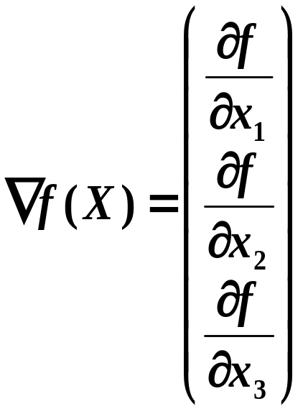
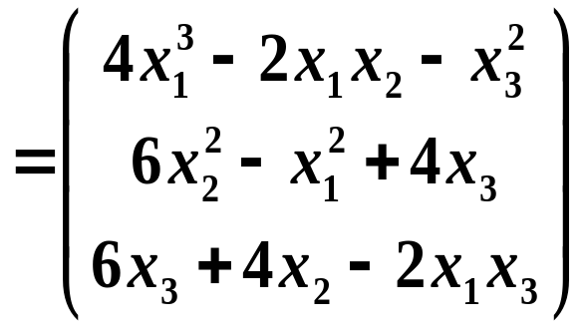
2.梯度和Hesse矩阵
例4-5
求
的梯度
解：
非线性规划4-1

Slide 13
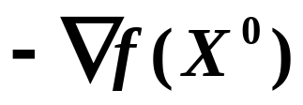
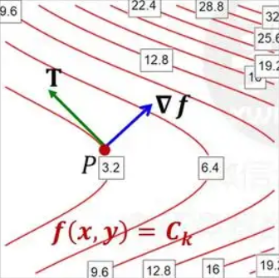
2.梯度和Hesse矩阵
梯度的几何意义：函数在某点处的梯度与通过该点的等值面（线）垂直。
梯度的性质：
函数 f (X)在X⁰处的负梯度方向
是 f (X)在X⁰处函数值下降最快的方向。
非线性规划4-1

Slide 14
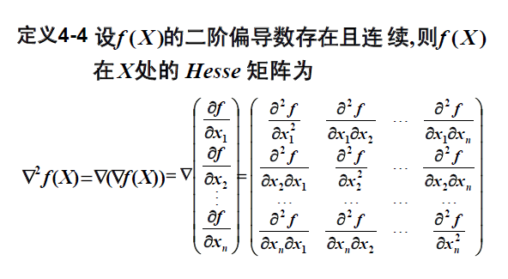
2.梯度和Hesse矩阵
非线性规划4-1

Slide 15
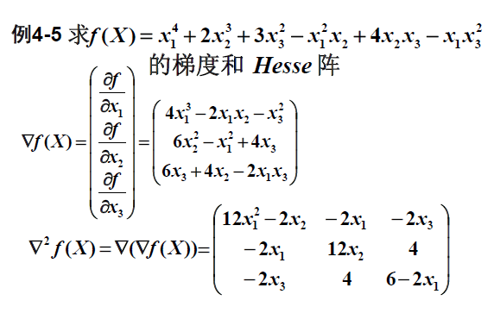
2.梯度和Hesse矩阵
非线性规划4-1

Slide 16
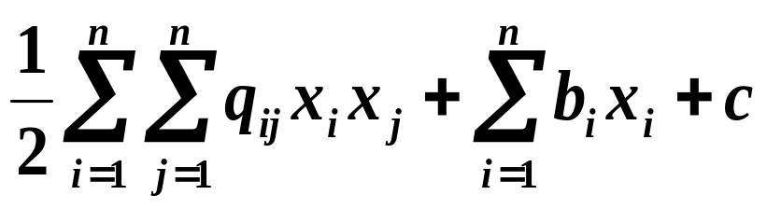
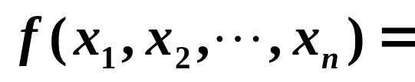
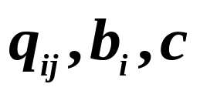
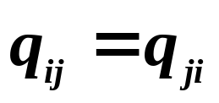
3.二次函数
二次函数的一般形式：
其中 为常数，且
非线性规划4-1

Slide 17
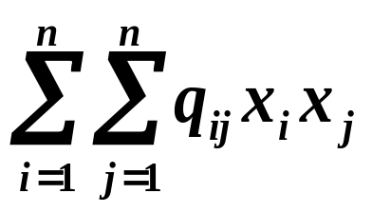
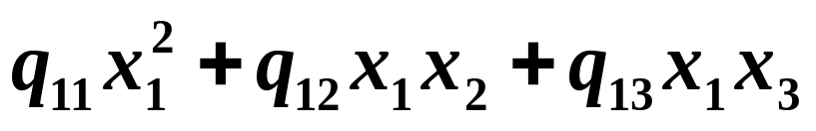
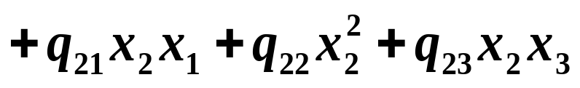
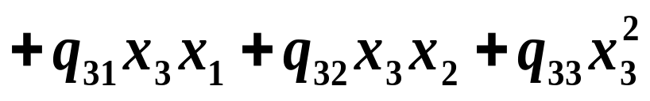
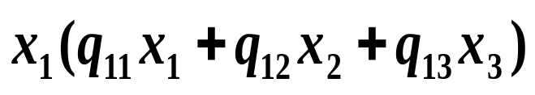
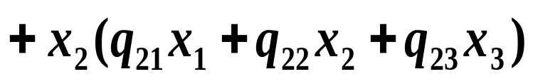
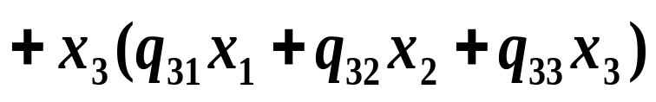
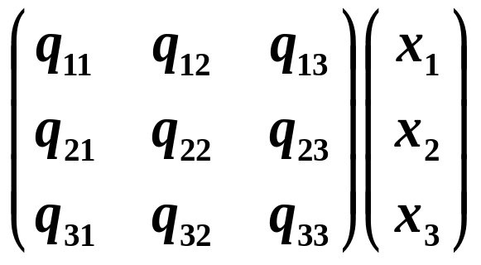
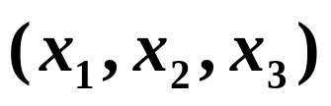

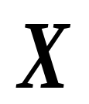
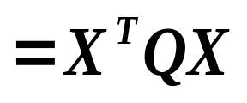
3.二次函数
n=3
非线性规划4-1

Slide 18
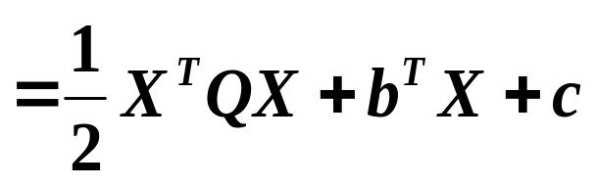
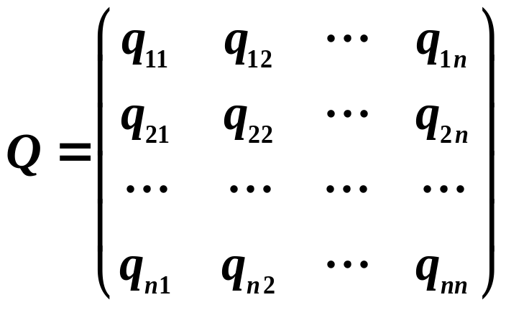
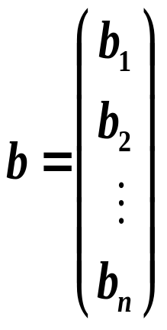
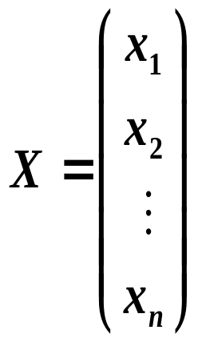
3.二次函数
二次函数的一般形式：
对称阵
其中
当Q为正定阵时，称 f(X)为正定二次函数。
非线性规划4-1

Slide 19
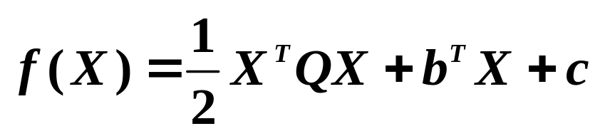
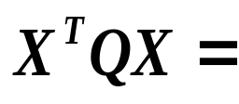
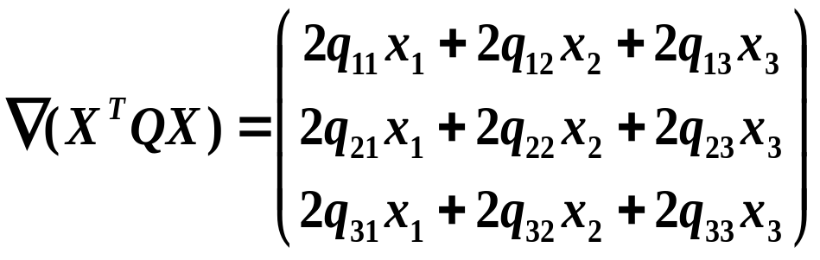
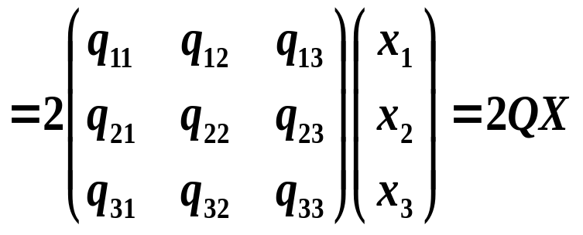
3.二次函数
例4-7
求二次函数
的梯度和Hesse
矩阵
解：
当n = 3时,
非线性规划4-1

Slide 20

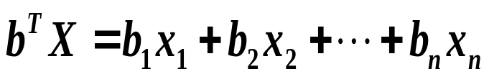
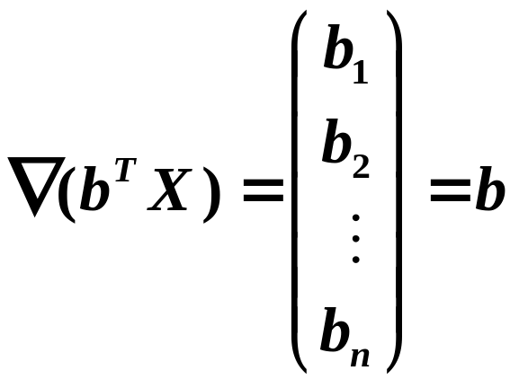
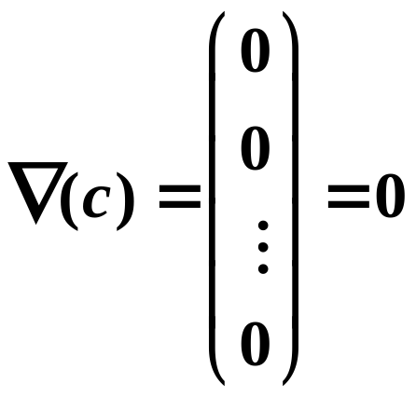

3.二次函数
例4-7
求二次函数
的梯度和Hesse
矩阵
解：
非线性规划4-1

Slide 21
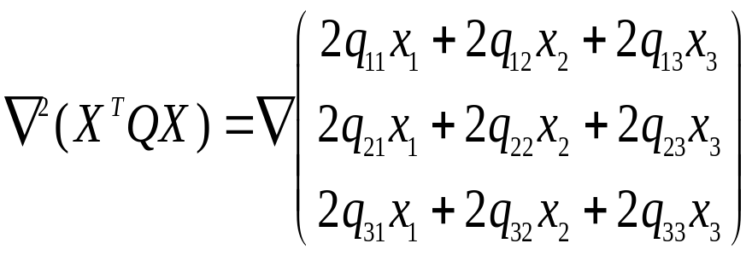
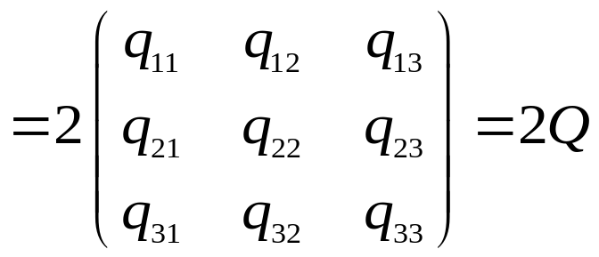
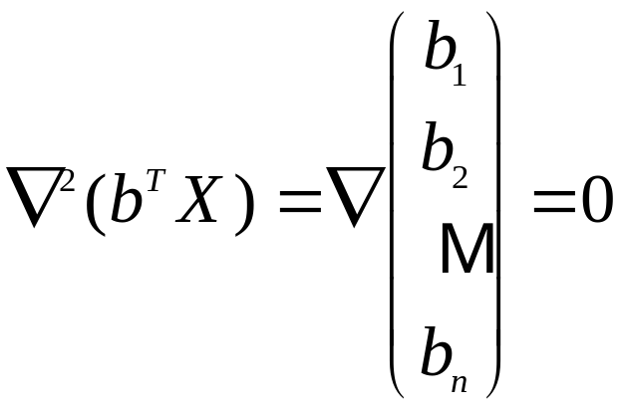

3.二次函数
非线性规划4-1

Slide 22




3.二次函数
当 f (X)为单变量正定二次函数时，
Q正定
的图像是开口向上的抛物线
当 f (X)为两个变量正定二次函数时，
的图像是开口向上的抛物面
直观结论：
正定二次函数有唯一的全局极小点。
非线性规划4-1

Slide 23








4.无约束问题的最优性条件
s.t.
是 的局部最优解
必要条件
最优性条件
充分条件
是 的局部最优解
是 的局部最优解
(定理4-2)
(定理4-3)
非线性规划4-1

Slide 24


4.无约束问题的最优性条件
s.t.
是 的局部最优解
必要条件
最优性条件
充分条件
是 的局部最优解
非线性规划4-1

Slide 25

非线性规划4-1

Slide 26

4.无约束问题的最优性条件
非线性规划4-1

Slide 27
第四章 无约束最优化问题
第一节 非线性规划的数学模型及基本概念
非线性规划举例及数学模型
基本概念
局部最优解和全局最优解
梯度
二次函数
无约束问题的最优性条件
作业：第四章课后习题 2 4(2) 5(1)(2)

